Slide 1

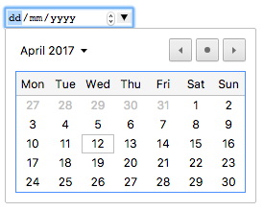

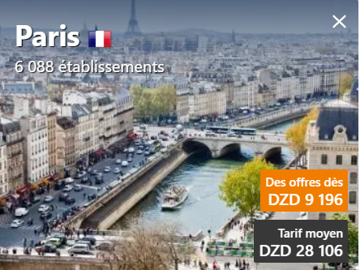



AKHOUYA
Se connecter
Créer un compte
Votre destination :
Type de chambre :
Date d’arriver :
Date de départ :
Rechercher
Découvrez vos destinations sur la carte …
Découvrez vos destinations par ville
Voir tout

